Slide 1


Slide 2


Slide 3

“Respondeu Jesus: ‘Digo a verdade: Ninguém pode entrar no Reino de Deus se não nascer da água e do Espírito. O que nasce da carne é carne, mas o que nasce do Espírito é espírito.’”
(João 3:5,6)

Slide 4
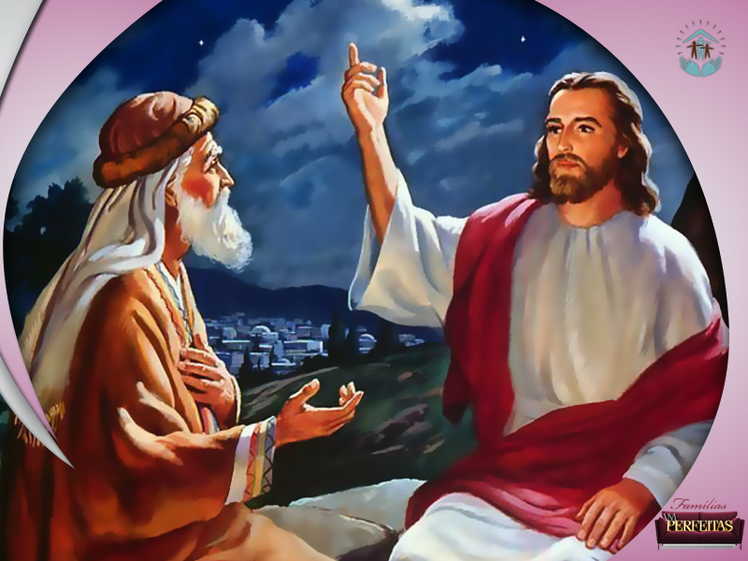
Nicodemos havia sido impressionado pelo Santo Espírito sobre o caráter de Jesus, e não Lhe foi resistente!

Slide 5
No diálogo com Nicodemos, Jesus nos ensina O QUE FAZER COM O IMPERFEITO:
Nascer de novo

Slide 6
“Pois Deus enviou o Seu Filho ao mundo, não para condenar o mundo, mas para que este fosse salvo por meio dEle.” (v.17)

Slide 7
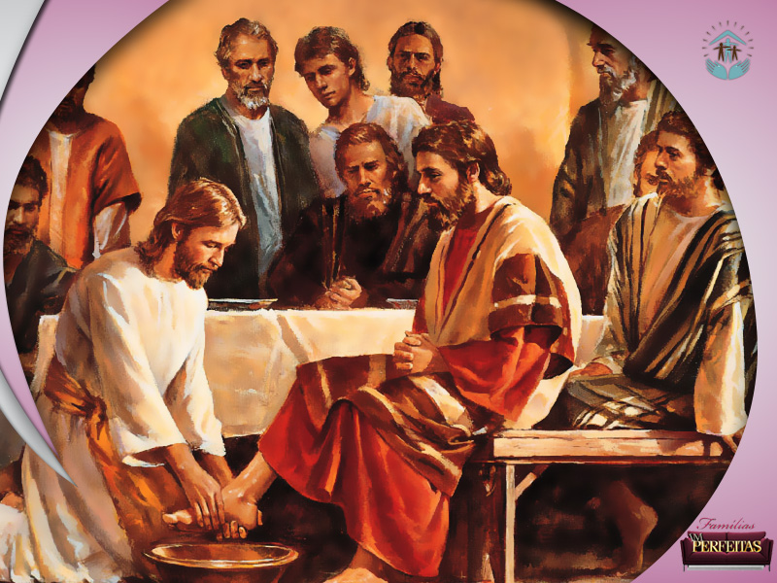
Enquanto lavava os pés dos Seus discípulos, ao se aproximar de Pedro – o impulsivo – Jesus recebeu um “não” que nenhum outro Lhe havia dado!

Slide 8
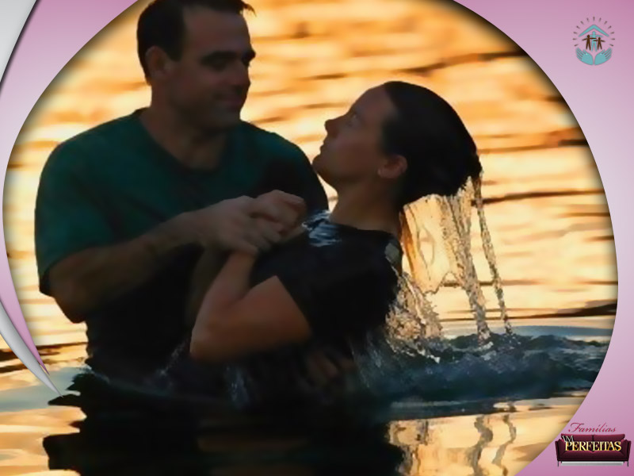
Se você já foi batizado e não negou os princípios que aceitara naquela ocasião, só precisará fazer os “ajustes”, de tempo em tempo na sua caminhada, ou em sua caminhada com Jesus.

Slide 9
“Portanto, assim como vocês receberam Cristo Jesus, o Senhor, continuem a viver nEle.” (Colossenses 2:6)

Slide 10
O batismo do verdadeiro convertido, só se mostra verdadeiro quando é “alimentado” pelo poder do Espírito Santo, mostrando o “Vivo não mais eu, mas Cristo vive em mim...”.

Slide 11
“Portanto, se alguém está em Cristo, é nova criação. As coisas antigas já passaram; eis que surgiram coisas novas!” (II Coríntios 5:17)

Slide 12

E, não há lugar onde a nossa natureza carnal (pecaminosa) seja mais “provocada”, instigada e “testada”, do que em nosso lar. Mas, a mesma Palavra sagrada nos aconselha e adverte:

Slide 13

“Portanto, não permitam que o pecado continue dominando o corpo mortal de vocês, fazendo que obedeçam aos seus desejos.” (Romanos 6:12)

Slide 14

O que fazer com o imperfeito? Levá-lo diariamente Àquele que é perfeito e submetê-lo à obra de Seu Espírito, para poder fazer o que é correto e justo, simplesmente porque é correto fazer!

